Slide 1
Haciendo visible lo invisible
Datos de empleabilidad y brecha salarial en México con enfoque en género
Slides carnival
Notes:
Intentaremos hacer lo invisible o sea su situación de empleabilidad y de brecha salarial actual visible, desde distintos ángulos a través de datos disponibles! A fin de que se generen adecuadas herramientas de política pública al respecto.

Slide 2
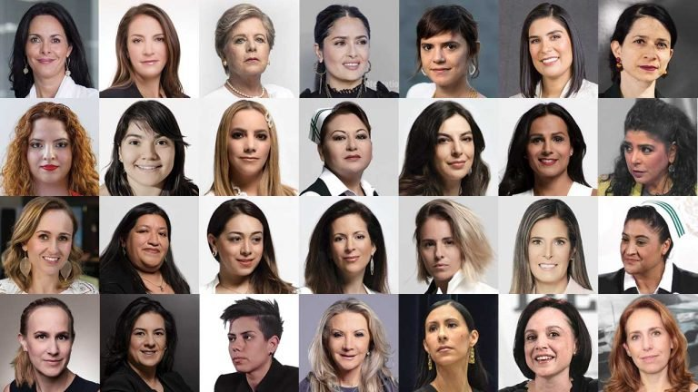
https://www.forbes.com.mx/mujeres-poderosas-mexico-2020-listas-revista-forbes/
Notes:
Les presento a las mujeres más poderosas en México en 2020, según Forbes. Famosas y exitosas por su inteligencia, resistencia y perseverancia en el mundo político y de negocios, todo un orgullo para este país. Entre ellas Mónica Aspe, CEO de AT&T, se suma a este reconocimiento público, que con lleva mucha visibilidad.Sin embargo, este grupo pequeño de mujeres NO representa a las mujeres promedio trabajadoras en este país, las cuales son más de 20 millones de mujeres que luchan diariamente dentro del mundo laboral que las ha invisibilizado. Nuestro objetivo es hacer visible la situación de empleabilidad y de brecha salarial actual, desde distintos ángulos a través de los datos disponibles, con la finalidad de que se generen herramientas adecuadas de política pública para mejorar la situación de las mujeres.

Slide 3
-18.5%
En promedio las mujeres ganaron 18.5% menos que los hombres en el cuarto trimestre del 2020, de acuerdo con la ENOE.
Slides carnival
Notes:
Anna

Slide 4
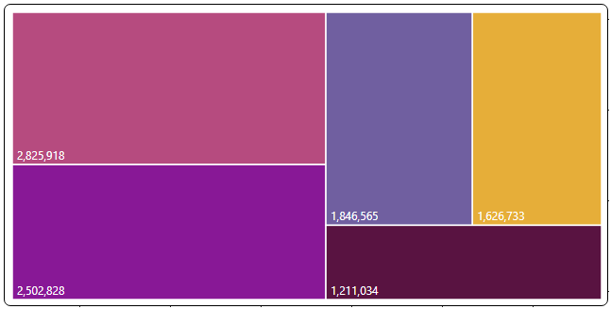
brecha salarial - top 5 de OCUPACIONES de mujeres EN MéXICO
Secretarias y capturistas
-3%
Brecha salarial
Cuarto trimestre 2020
Empleadas de ventas en establecimientos
Comerciantes en establecimientos
- 32%
-35%
Trabajadoras domésticas y de limpieza
-18%
Trabajadoras en la preparación y servicio de alimentos
-18%
Slides carnival
Notes:
Marian

Slide 5
Salario de acuerdo a escolaridad
Cuarto trimestre 2020
👩
👨
$ 3–4 k
46% cuenta con estudios de secundaria
28% estudios de preparatoria
35% cuenta con estudios de primaria
32% cuenta con estudios de preparatoria
$ 6-7 k
80% cuenta con estudios de licenciatura
25% cuenta con estudios de licenciatura
27% cuenta con estudios de secundaria
$ 12 K
63% cuenta con estudios de maestría
61% con estudios de licenciatura
Slides carnival
Notes:
Marian

Slide 6


Slide 7

Conclusiones
Es evidente que para reducir la brecha salarial se necesita el desarrollo de políticas públicas para cambiar esta tendencia.
Es importante la generación de datos con perspectiva de género para poder realizar predicciones para la toma de decisiones.
Es necesario que las empresas y gobiernos fomenten la equidad salarial entre hombres y mujeres con preparaciones similares.
https://imco.org.mx/cuales-son-los-beneficios-economicos-de-sumar-a-mas-trabajadoras/
Slides carnival

Slide 8





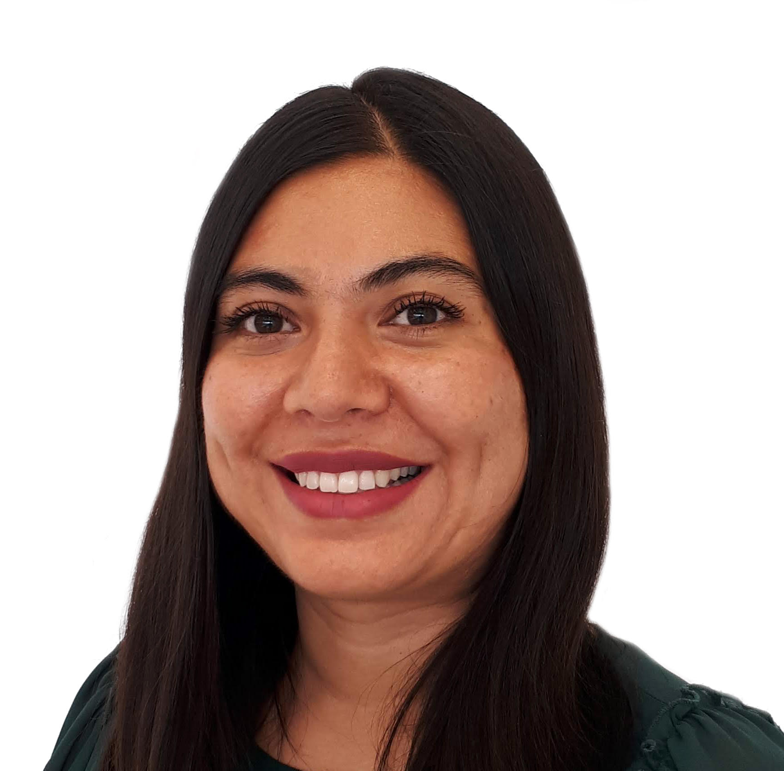
Muchas gracias
Anna Heuberger
IRONHACK
LinkedIn
anna-heuberger
Guadalupe Moreno
IRONHACK
LinkedIn
GuadalupeMQ
Marian Aguilera
IRONHACK
LinkedIn
marian-aguilera
Slides carnival

